Slide 1
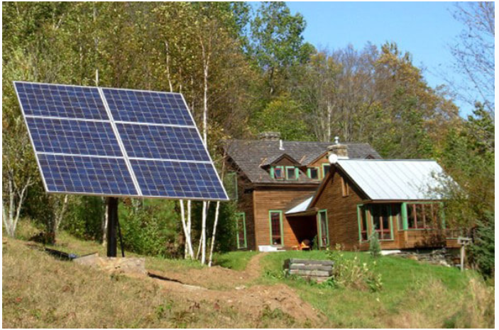
CHƯƠNG TRÌNH NĂNG LƯỢNG ĐIỆN MẶT TRỜI

Slide 2
BÀI 1
Các khái niệm cơ bản về năng lượng mặt trời
Cường độ bức xạ
Năng lượng bức xạ
Điều kiện kiểm tra tiêu chuẩn STC
Chỉ số khối khí
Bức xạ
Các loại Pin mặt trời
Dòng ngắn mạch Isc
Điện áp hở mạch Voc
Độ nghiêng
Sơ đồ hệ thống điện mặt trời
Bộ nạp
Bộ đổi điện ( Inverter)
Hệ thống năng lượng mặt trời độc lập
Hệ thống năng lượng mặt trời nối lưới

Slide 3
Thực hành:
Lắp ráp bộ điều khiển TesyS

Slide 4
BÀI 2
Các thiết bị dụng cụ trong lắp ráp và vận hành hệ thống năng lượng mặt trời
Các dụng cụ của thợ điện
Kìm tuốc dây
Kìm bấm đầu cốt
Kìm bấm đầu nối
Dao tuốc cáp
Máy đo độ chiếu sáng mặt trời
Dụng cụ đo góc nghiêng
Đồng hồ nhiệt độ
Thiết bị đo bóng râm

Slide 5
BÀI 3
Lắp ráp và vận hành mô hình thí nghiệm năng lượng mặt trời Bibop
Cấu trúc mô hình
Sơ đồ nối dây
Đấu nối tiếp tấm pin mặt trời
Đấu song song tấm pin mặt trời
Đấu hỗn hợp tấm pin mặt trời
Bộ sạc năng lượng Schneider

Slide 6
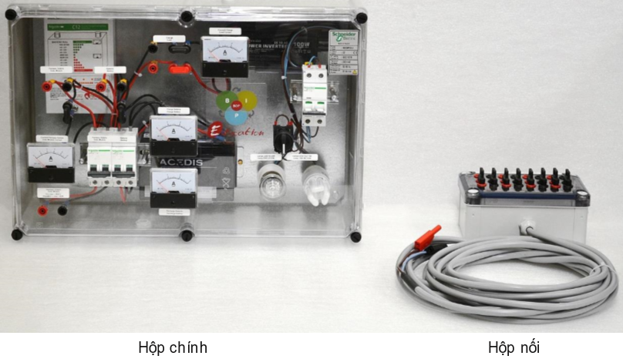

Slide 7
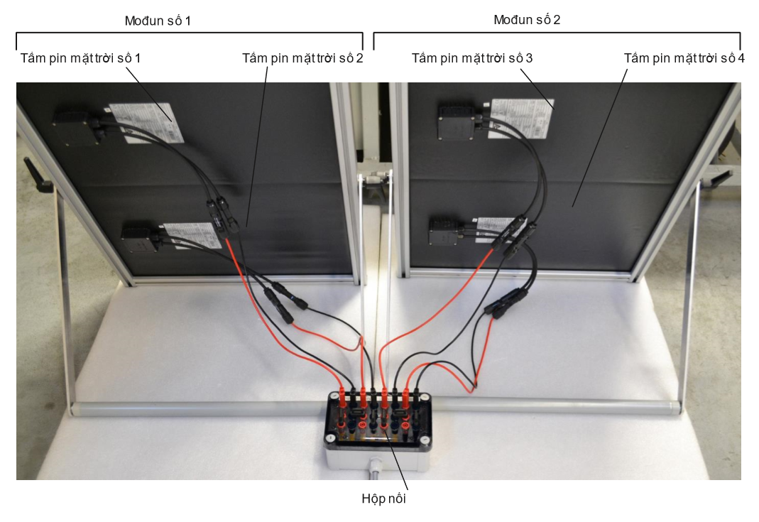

Slide 8
BÀI 4
Tính toán và chọn các thiết bị trong hệ thống năng lượng mặt trời
Bước 1:
Tính tổng số lượng điện tiêu thụ
Bước 2:
Tính số năng lượng (Watt-hour )các tấm pin năng lượng mặt trời phải cung cấp
Bước 3:
Tính toán kích cỡ các tấm pin mặt trời cần sử dụng
Bước 4:
Số các tấm pin mặt trời cần sử dụng
Bước 5:
Tính dung lượng acqui
Bước 6:
Tính dung lượng acqui dự phòng

Slide 9
BÀI 5
Lắp đặt và vận hành hệ thống năng lượng mặt trời với các thiết bị của công ty Vũ Phong
Bước 1:
Lắp ráp hệ thống pin mặt trời
Bước 2:
Bấm đầu nối dây dẫn
Bước 3:
Lắp bộ nạp năng lượng mặt trời
Bước 4:
Lắp bộ inverter
Bước 5:
Vận hành

Slide 10
BÀI 6
Sử dụng phần mềm SMA để tính toán và chọn các thiết bị trong hệ thống năng lượng mặt trời
Tính toán trong hệ thống năng lượng mặt trời không nối lưới
Tính toán trong hệ thống năng lượng mặt trời nối lưới

Slide 11
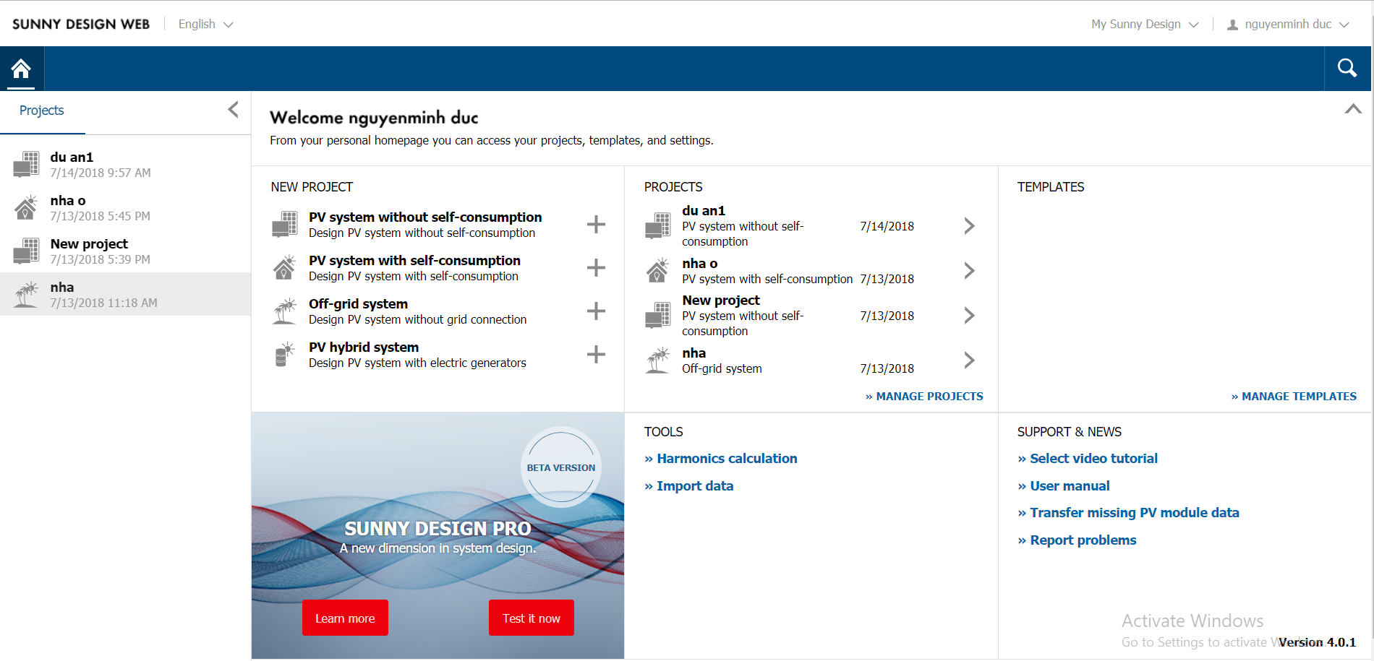

Slide 12
BÀI 7
Lắp đặt và vận hành bộ thí nghiệm bơm nước bằng năng lượng mặt trời
Cấu trúc mô hình
Sơ đồ nối dây
Biến tần ATV312
Đấu hỗn hợp tấm pin mặt trời
Vận hành

Slide 13
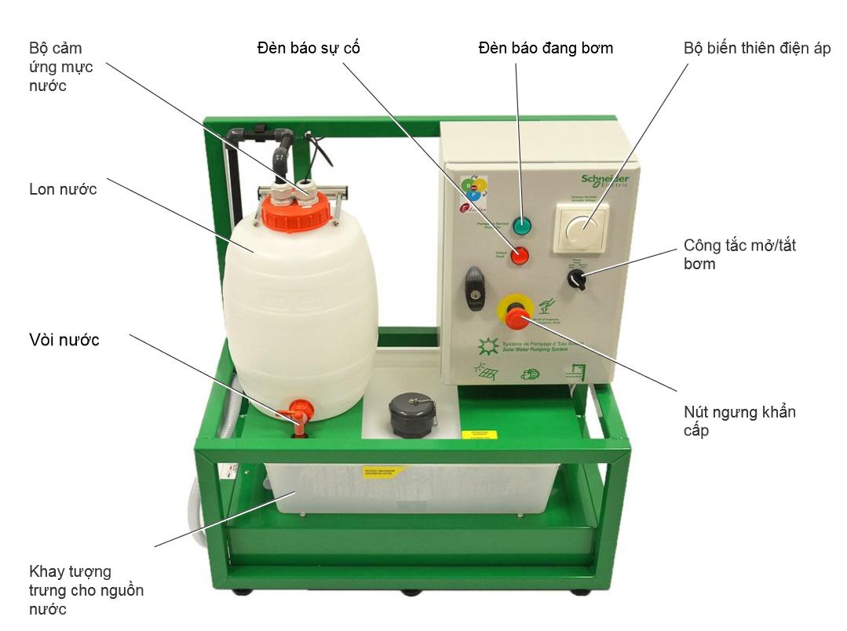
CẤU TRÚC
13
Notes:
13

Slide 14
BÀI 8
Lắp đặt và vận hành hệ thống năng lượng mặt trời độc lập của công ty ARM
Cấu trúc bộ nạp
Sơ đồ nối dây
Đấu hỗn hợp tấm pin mặt trời
Vận hành

Slide 15
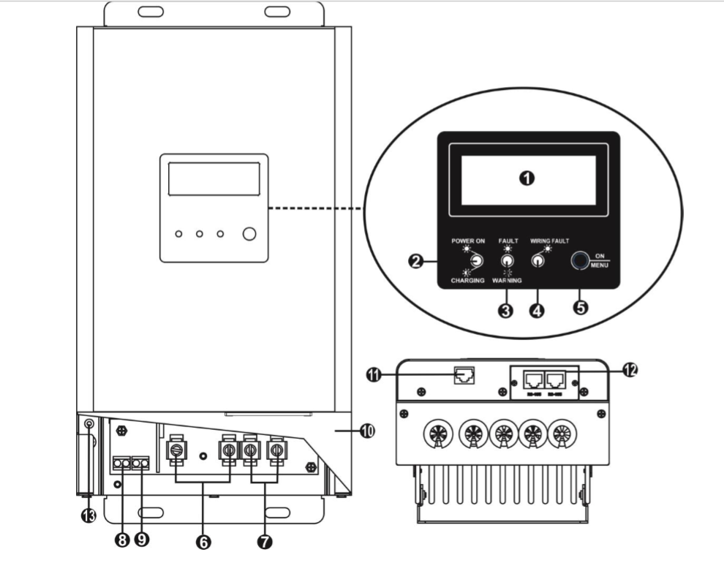

Slide 16
BÀI 9
Lắp đặt và vận hành hệ thống năng lượng mặt trời nối lưới điện của công ty ARM
Cấu trúc bộ nạp
Sơ đồ nối dây
Đấu hỗn hợp tấm pin mặt trời
Vận hành

Slide 17
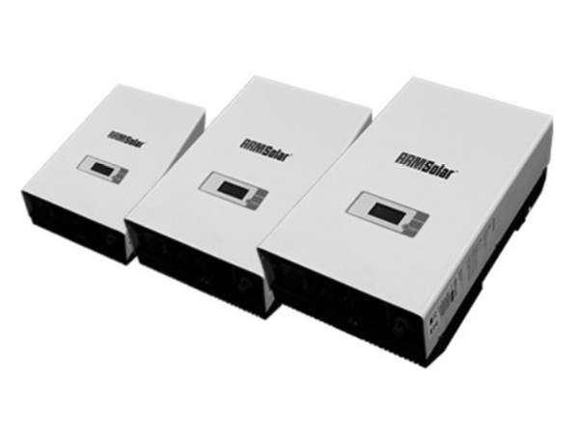

Slide 18


